Slide 1
WLOG
Sistema de blogging para desarrolladores
Autor: Alberto Fausto Morgado Linares
Tutor: Sergio Malo Molina
Ilerna Online

Slide 2
Introducción
Motivaciones del proyecto
Herramientas similares
Wordpress
Blogger
Desarrollado por y para programadores

Slide 3
2. Objetivos propuestos
Sistema de blogging gratuito y open-source
Definiciones de la BD
Plantilla básica
Panel de administración
Disponible en Github
API externa

Slide 4
3. Metodología utilizada
Metodología Ágil
Scrum
Manifiesto ágil
“Respuesta ante el cambio sobre seguir un plan”

Slide 5
4. Tecnologías
Principalmente:
Postgres
Python
Node.js
HTML5
CSS y Bootstrap

Slide 6
5. Planificación
Diagrama de Gantt
Retrasos intrínsecos del proyecto
Retrasos dada la situación

Slide 7
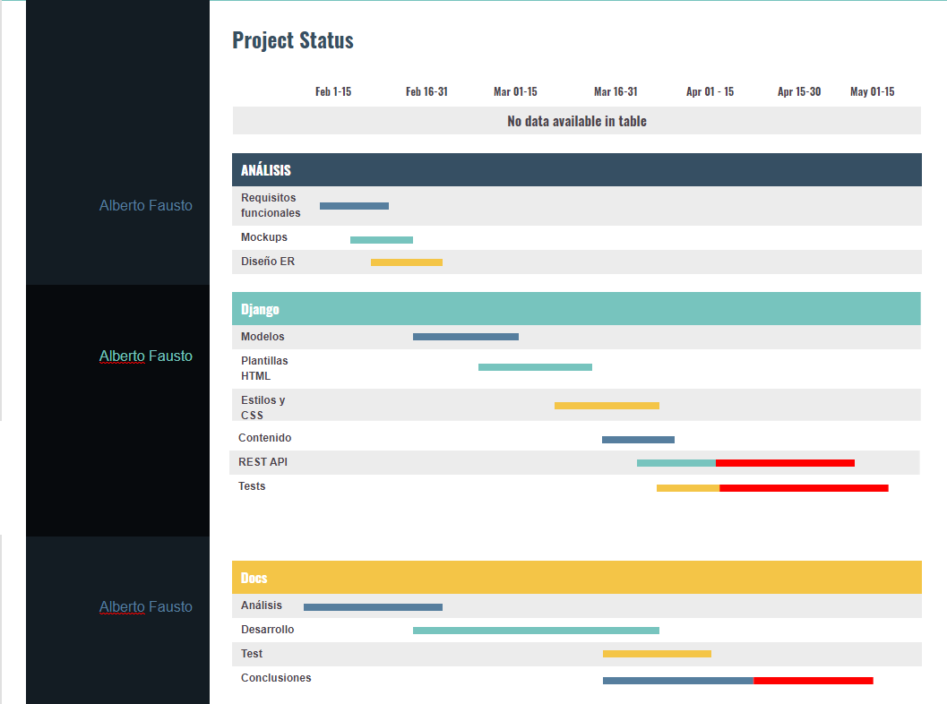
Diagrama de Gantt

Slide 8
Diagrama de Gantt (2)

Slide 9
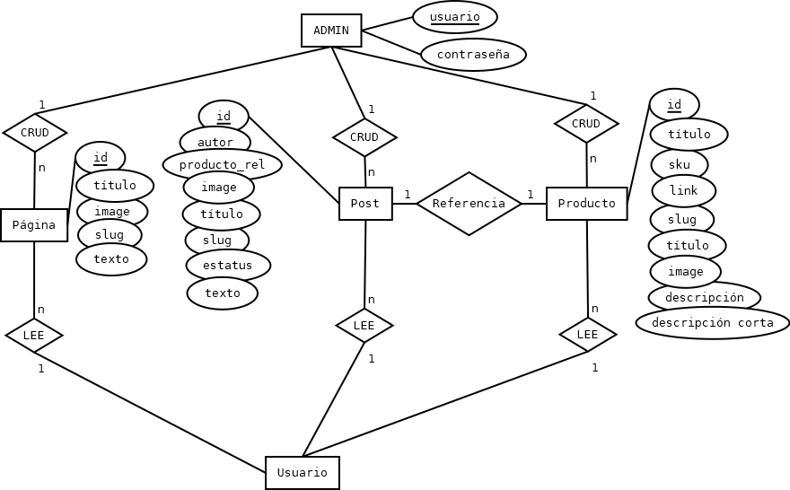
Desarrollo del proyecto(I)
Diagrama
E-R

Slide 10
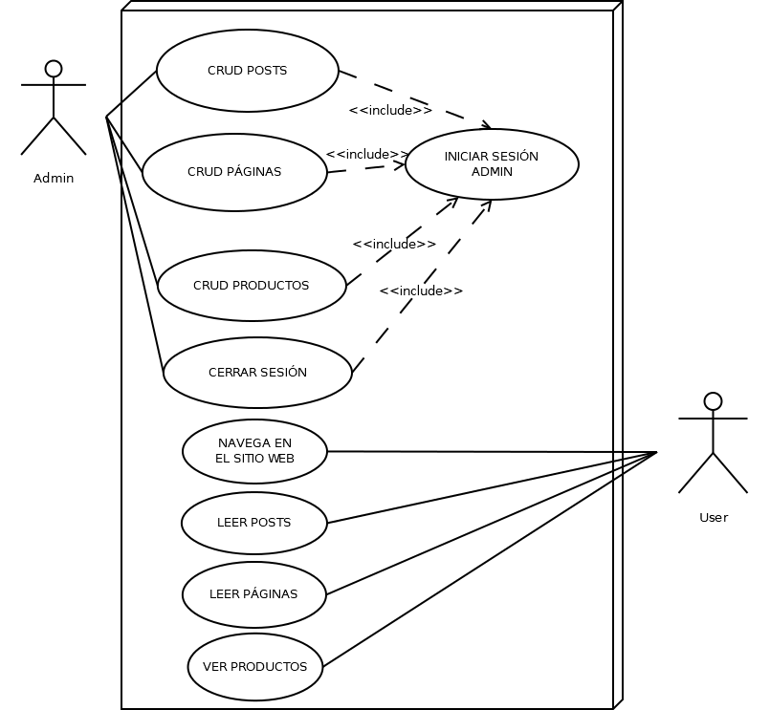
Desarrollo del proyecto(II)
Casos
de uso
(Usuario)

Slide 11
Desarrollo del proyecto(III)
Casos
de uso
(Admin)

Slide 12
Desarrollo del proyecto(IV)
Desarrollo model-driven
Lenguaje de Plantillas de Django
Vistas
Panel de administración de Django

Slide 13
Despliegue y pruebas
Pruebas de caja negra:
Navegación
CRUD panel de Administración
Crear Posts desde la API externa
Pruebas unitarias:
tests.py

Slide 14
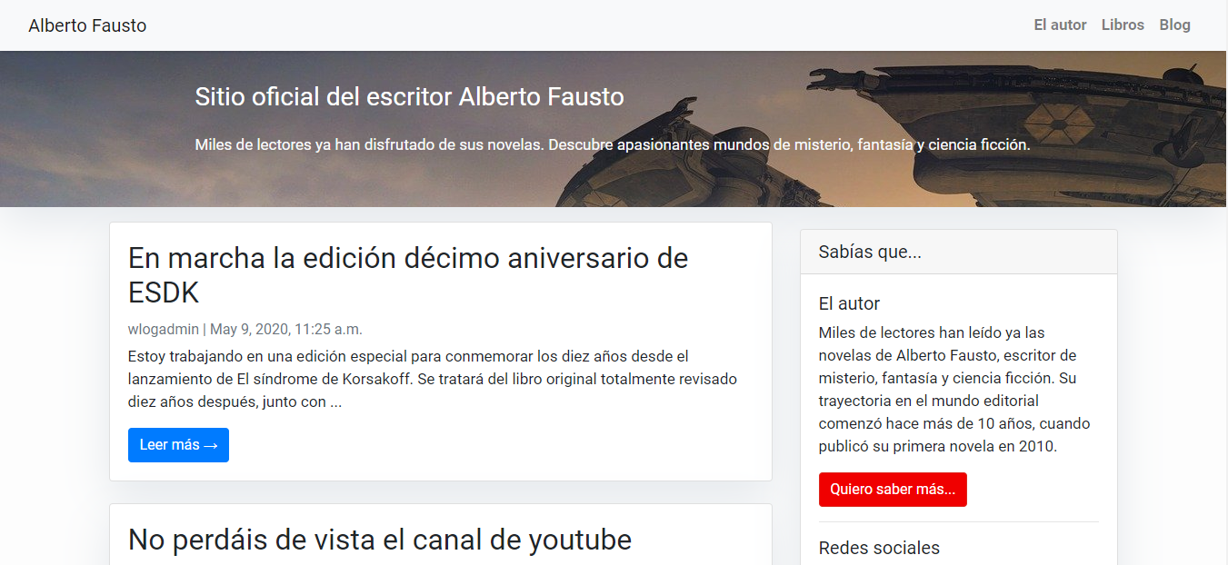
Funcionamiento de la aplicación

Slide 15
Conclusiones
Objetivos alcanzados:
Sistema de blogging para programadores
Disponible en Github
Modelos, plantillas, panel de administración.
API externa

Slide 16
Conclusiones(II)
Objetivos personales:
Puesta al día del CV
Refrescar conceptos
Estudiar VS Mundo Laboral

